Slide 1
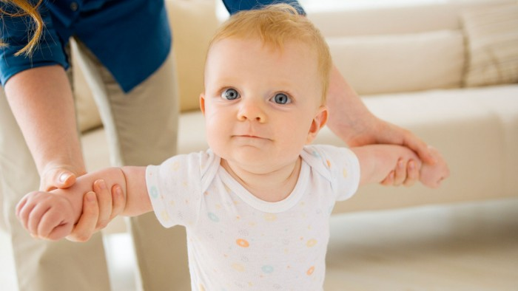
Подготовка ребенка к детскому саду: что должен уметь малыш?
Подготовила:
старший воспитатель Колесова Елена Николаевна

Slide 2
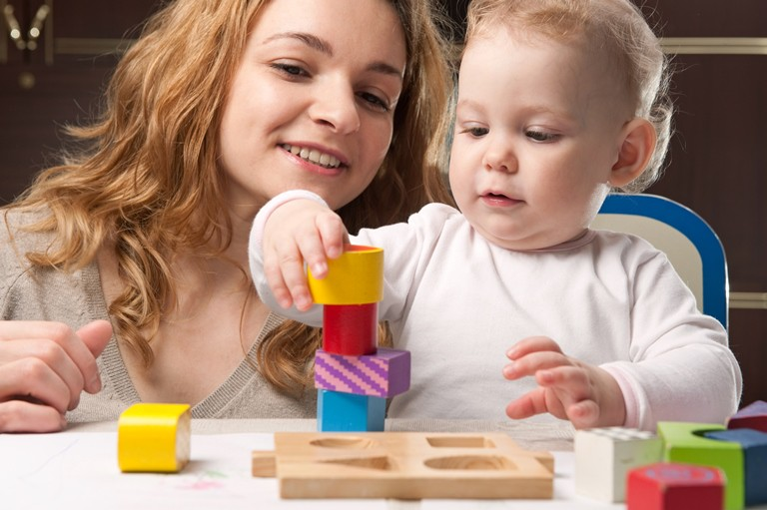
Декрет – это волшебный период в жизни каждой мамы, когда она может полностью посвятить себя воспитанию малыша. Но этот период заканчивается, и родителям приходится задуматься о посещении детского сада.
Более того, данное учреждение выручает родителей не только в случае, если им необходимо заниматься зарабатыванием денег, но и играет большую роль в социализации ребенка, в становлении его как маленькой личности. Именно в детском саду у малыша зарождается понятие работы в коллективе, осознание ответственности за свои поступки, прививаются главные правила поведения в обществе и т.п.

Slide 3
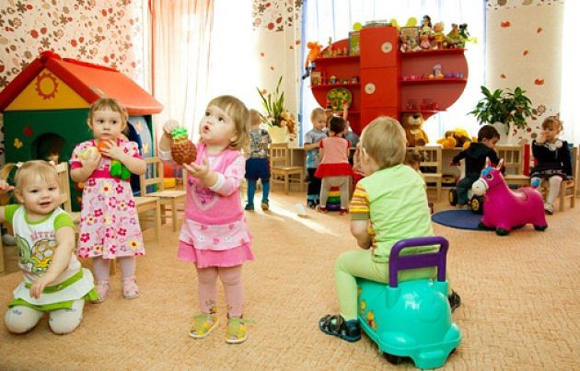
К плюсам посещения такого детского учреждения, как сад, относят следующие моменты:
Пребывание среди сверстников положительно сказывается на развитии ребенка, а также на формировании его личности.
Ребенок становится более самостоятельным и учится ухаживать за собой.
Четкий режим сна, приема пищи и бодрствования важен для хорошего здоровья и самочувствия малышей.
В садике проводят разные занятия, включая физкультуру, музыку, а также подготовку к школе в старших группах.
Ребенок становится более внимательным к окружающему миру.

Slide 4
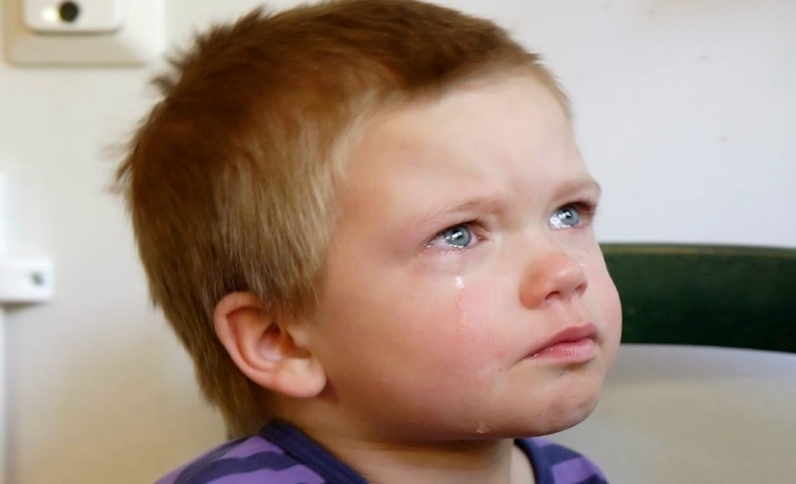
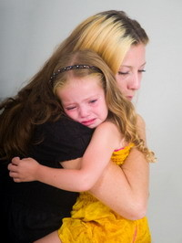
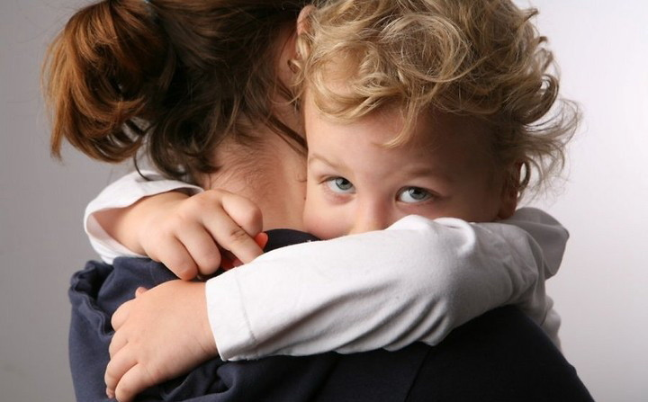
Поговорим о том, как помочь себе и своему малышу, привыкнуть к детскому саду.

Slide 5
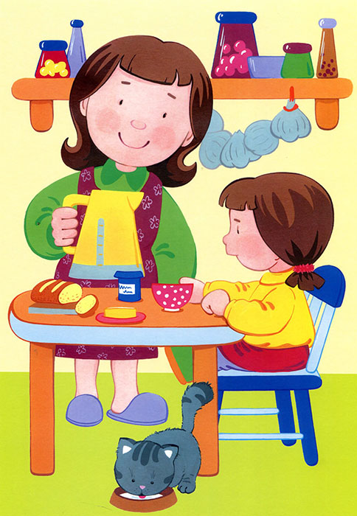
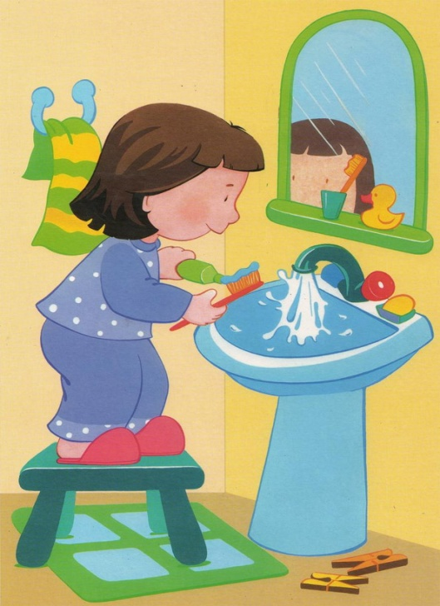
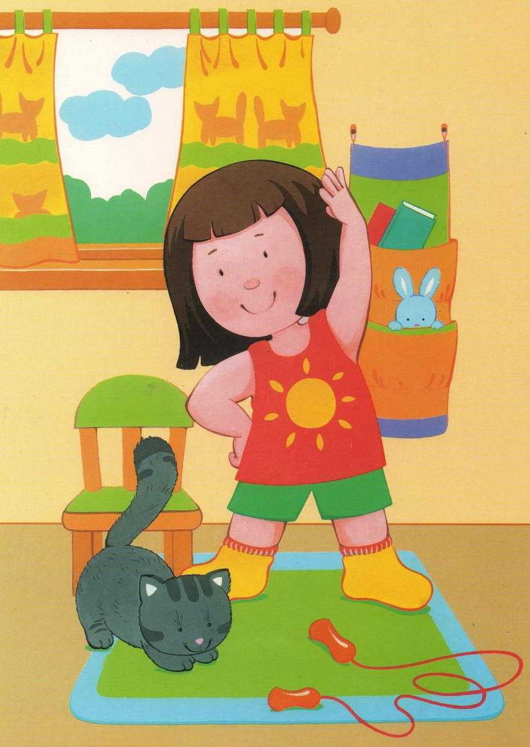
✓ Во-первых, постарайтесь приучить ребенка к графику, по которому проводится воспитательный процесс в саду. Завтракайте, обедайте и ужинайте примерно в то же время, когда детей кормят в садике. Спать укладывайте ребенка в то же время, когда у детей тихий час. В таком случае, вашему малышу будет значительно легче адаптироваться к новому режиму. На самом деле он для него будет привычным, просто перенесенным в новые условия.

Slide 6
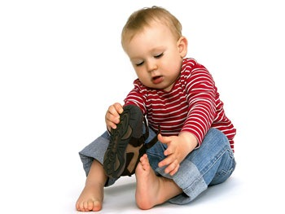
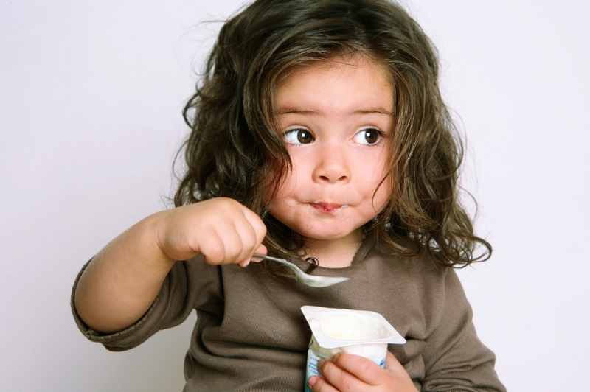
✓ Во-вторых, давайте больше шансов ребенку быть самостоятельным. Пусть он учится одеваться, обувать тапочки, мыть руки. Дело в том, что какими бы не были хорошими воспитатели, стоить помнить о том, что у них в группе порой не один десяток детей, и они физически не успевают каждому уделять максимум внимания. Будет очень хорошо, если ваш ребенок сможет сам переобуться после прогулки или же даже просто снять с себя шапку.

Slide 7
✓ В-третьих, старайтесь развивать речь ребенка, чтобы он мог выразить свои желания. Таким образом, ему будет намного проще говорить воспитателю или няне о том, что он, например, захотел в туалет или попить воды.

Slide 8
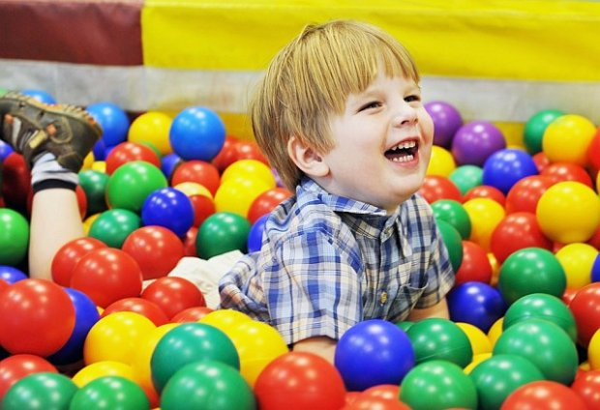
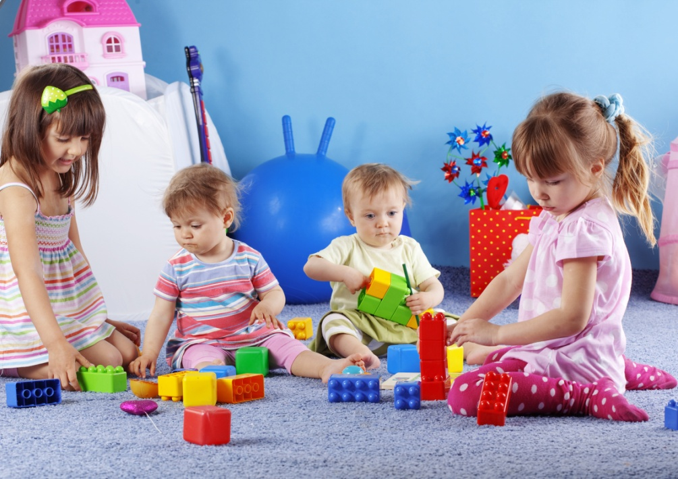
✓ Ну и еще один фактор – проводите как можно больше времени со своим чадом среди его сверстников. Это могут быть различные игровые комнаты, детские площадки и т.п. Пусть малыш привыкает к тому, что его окружают такие же дети, и он находится в обществе, а не один.

Slide 9
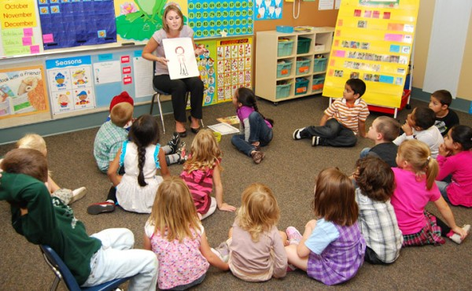
Готовить к посещению детского сада стоит даже общительных, вполне самостоятельных и бойких деток. Неизвестно, как перемены повлияют на состояние психики ребенка, поэтому лучше побеспокоиться о подготовке заранее, чем работать над устранением психологической травмы в будущем.
Очень важно, чтобы родители были настроены позитивно, тогда такое отношение передастся и крохе. Не нужно слишком переживать о том, как ребенок будет в саду, иначе малыш ощутит вашу тревогу и неуверенность, и будет манипулировать этими чувствами. Помните, что легче всего привыкают к саду детки, родители которых твердо уверены в необходимости посещения сада либо у них нет иного выбора, как отдать кроху в садик.

Slide 10
Частые ошибки: чего не следует делать?
1. Создание у ребенка негативного образа детского сада. Это относится к ситуациям, когда мама пугает малыша садом и делает его посещение для него чем-то вроде наказания. Естественно, что ребенок боится и не хочет туда ходить.
2. Демонстрация малышу своего волнения и беспокойства, связанного с посещением сада. Ребенок хорошо чувствует эмоции мамы и подхватывает их: если она сильно нервничает и переживает, беспокойство передается и ему.
3. Слишком сильная опека малыша, недопущение проявления им самостоятельности. Такому ребенку будет сложно в детском саду, ведь там вряд ли смогут уделять ему столько времени и внимания, сколько уделяют дома.

Slide 11
Обычно ребёнка отдают в садик ближе к трём годам. Многие психологи считают именно этот возраст оптимальным сроком для начала посещения детского сада.
Именно о нём мы и будем говорить, обсуждая вопрос, что должен уметь малыш к началу посещения дошкольного

Slide 12
Очень важно, чтобы ребёнок был физически развит в соответствии со своим возрастом, обладал достаточно крепким здоровьем. Это легко понять по тому, насколько редко малыш болеет, как часто гуляет на свежем воздухе и, например, занимается плаванием.
Адаптация существенно ускорится, если новоиспечённый детсадовец будет довольно самостоятельным в быту. Конечно, педагог и няня обязательно помогут ребёнку, однако будет замечательно, если он хотя бы стремится к самостоятельности.
У малыша должны быть развиты следующие навыки самообслуживания:
умение пользоваться ложкой и вилкой (не обязательно, но желательно);
умение мыть ручки с мылом без посторонней помощи;
способность одеваться и снимать одежду;
умение ходить на горшок, снимать штанишки и натягивать их обратно.
Ещё один важный показатель готовности – развитые коммуникативные умения. Под этим понятиям нужно понимать хорошо сформированные речевые навыки, желание общаться и играть с одногруппниками и способность вступать в контакт. Дети должны уметь:
просить взрослого (пока ещё незнакомого) человека о помощи;
вступать в игры с другими детьми, играть с ними хотя бы 15 минут;
выполнять воспитательские просьбы и указания;
понимать, что нужно делиться игрушками и другими предметами с другими детками;
немного играть в одиночестве, увлекать себя на какое-либо время

Slide 14
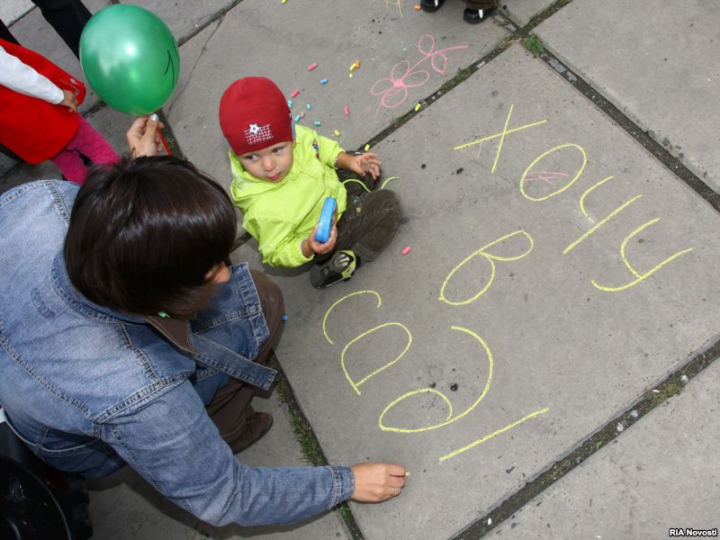
При подготовке ребенка к детскому саду нужно учесть множество нюансов: индивидуальные особенности малыша, его самостоятельность, умение общаться и играть с другими детьми. Чем раньше начнется процесс правильного домашнего воспитания, тем легче он привыкнет к детскому коллективу и социуму в целом.
Желаем вашим детям легкой адаптации!
Будьте здоровы!

